Slide 1

Una sociedad colaborativa para la democratización
de la información y el conocimiento:
gvSIG como cliente IDE y los Servicios WMS de la IDESF
Marta L. Stiefel
Alicia N. Duarte
30 de septiembre de 2009

Slide 2
DATOS
INFORMACION
CONOCIMIENTO

Slide 3

Un bien compartido se divide
El conocimiento compartido se multiplica

Slide 4
En la actualidad
- Las nuevas tecnologías facilitan la difusión del conocimiento
información
servicios
- El acceso del hombre a las tecnologías, en la sociedad del
conocimiento, potencia la importancia de la disponibilidad de
información y servicios

Slide 5
El acceso a la información pública
Provincia de Santa Fe: Decreto 0692/2009
“ … cualquier persona física o jurídica, pública o privada,
puede acceder a la información pública producida o en
poder del Poder Ejecutivo provincial…”
“… cualquier persona, sin necesidad de acreditar un interés
específico, de expresar los motivos de su consulta o de contar
con patrocinio letrado, puede solicitar la información pública,
y su acceso es gratuito …”

Slide 6
La democratización de la sociedad exige el acceso público
a la información,
y requiere capacitación en el uso de las herramientas
necesarias para usar esa información en la búsqueda
de modelos que maximicen los beneficios y tiendan al objetivo
final de mejorar la calidad de vida de las personas.
El software es una herramienta para la generación de
información, y por lo tanto para la construcción de conocimiento.

Slide 7
Importancia de las herramientas libres
Software libre
el software libre es una herramienta para la democratización del
conocimiento
gvSIG
Santa Fe, Ley de software libre
En la provincia de Santa Fe desde el año 2004 rige la Ley 12.360,
sobre el uso de software libre en el ámbito del gobierno provincial

Slide 8
El aporte de las IDEs
Una IDE es una iniciativa que reúne acuerdos políticos, tecnologías,
datos y servicios estandarizados que permiten el acceso,
uso e intercambio a diferentes niveles, de información geográfica

Slide 9
La Infraestructura de Datos Espaciales de Santa Fe - IDESF es
“… el conjunto de políticas, estándares, procedimientos y recursos tecnológicos
que faciliten la producción, obtención, uso y acceso de información geográficamente
referenciada de cobertura provincial que se organice para favorecer la toma de decisiones”
Decreto 1680 /2005
IDESF
RECURSOS TECNOLOGICOS
POLITICAS
ESTANDARES
PROCEDIMIENTOS
para facilitar
PRODUCCION
OBTENCION
USO
ACCESO
INFORMACION GEOGRAFICA

Slide 10
IDESF
gvSIG
SOFTWARE
LIBRE
DATOS
SERVICIOS
INFORMACION
CONOCIMIENTO

Slide 11
En IDESF
Servicios OGC estudiados:
Web Map Service (WMS), Web Feature Service (WFS),
Web Coverage Service (WCS), Web Map Context (WMC),
Styled Layer Descriptor (SLD) ‏
Implementados: WMS y WFS
WMS IDESF http://www.idesf.santafe.gov.ar/cgi-bin/idesf?

Slide 12
IDESF
gvSIG
SOFTWARE
LIBRE
DATOS
SERVICIOS
Algunas experiencias
INFORMACION
CONOCIMIENTO

Slide 13
Ministerio de Aguas, Servicios y Medio Ambiente
Secretaría de Aguas: Análisis del territorio ante obras de infraestructura

Slide 14
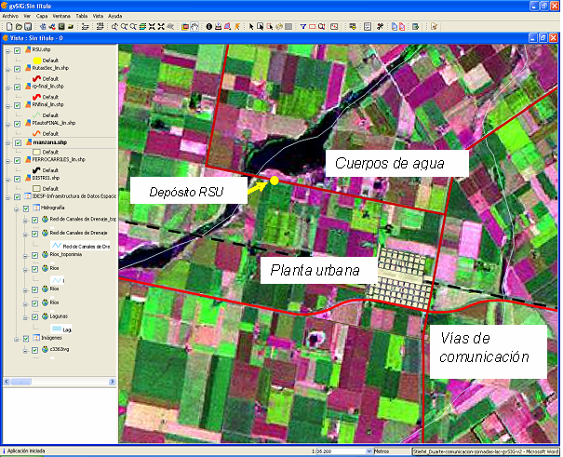
Ministerio de Aguas, Servicios y Medio Ambiente
Secretaría de Medio Ambiente: Relevamiento de
Sitios de disposición final de RSU
Berabevú

Slide 15
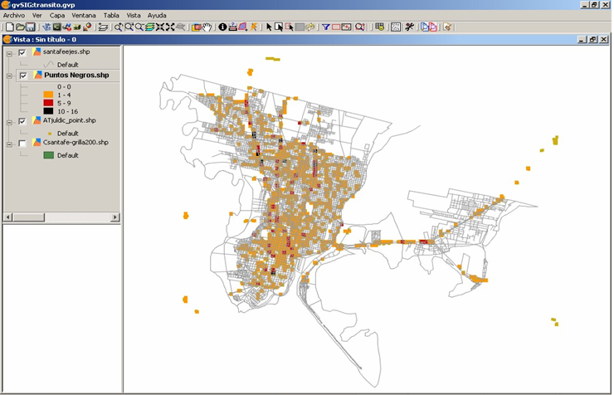
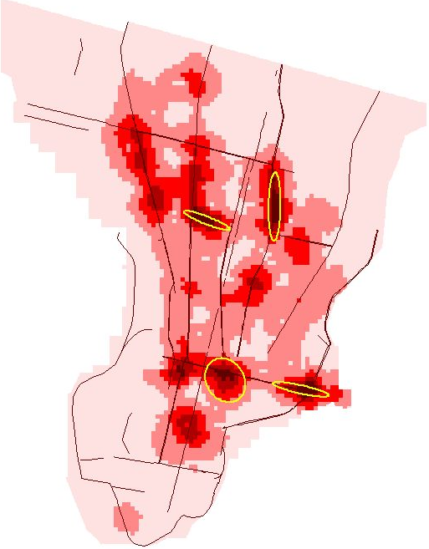
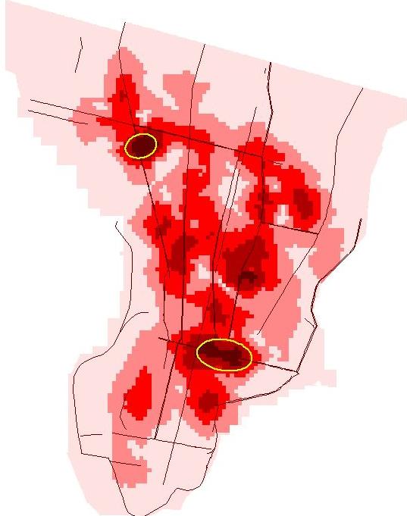
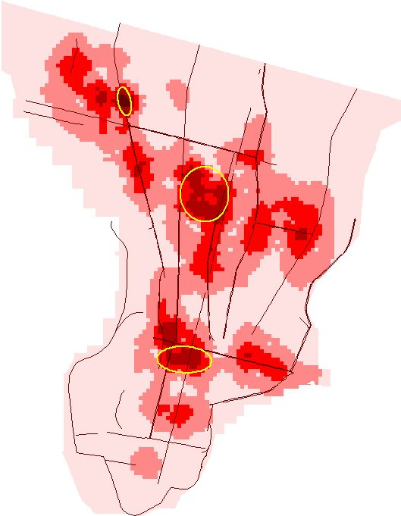
Ministerio de Salud
Dirección Provincial de Accidentología y
Emergencias Sanitarias (DiPAES): accidentes de tránsito urbanos

Slide 16

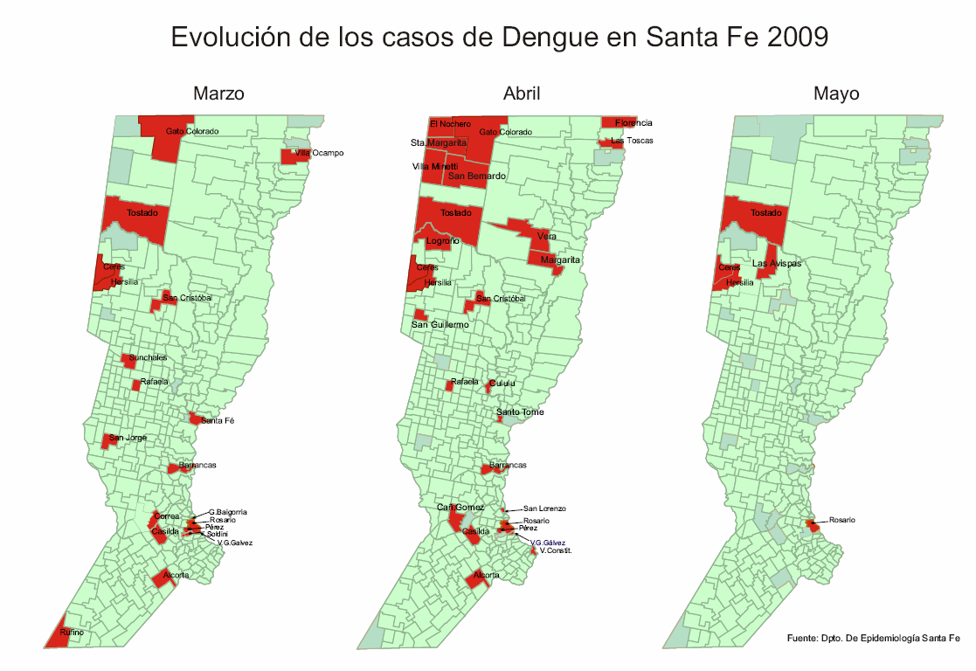
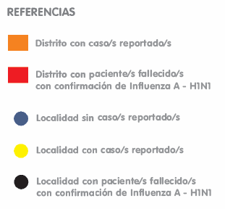
Ministerio de Salud
Dirección Provincial de Accidentología y
Emergencias Sanitarias (DiPAES): Patologías vigiladas
www.santafe.gov.ar

Slide 17
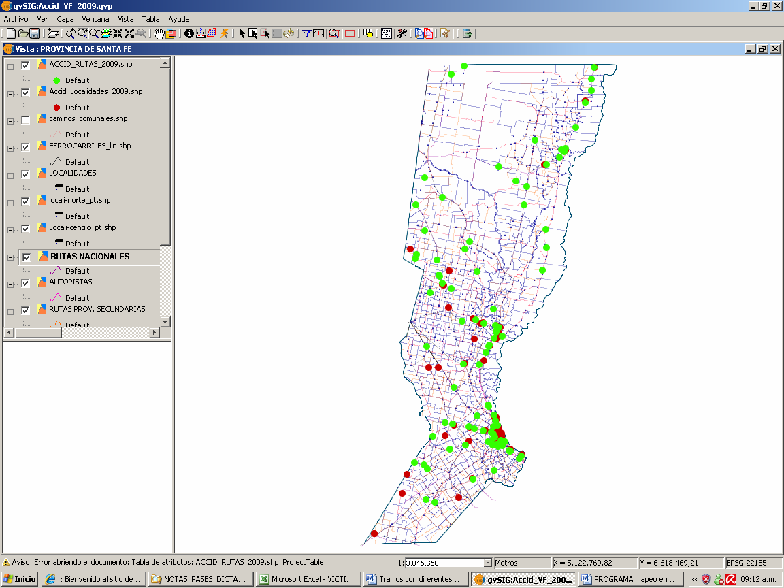
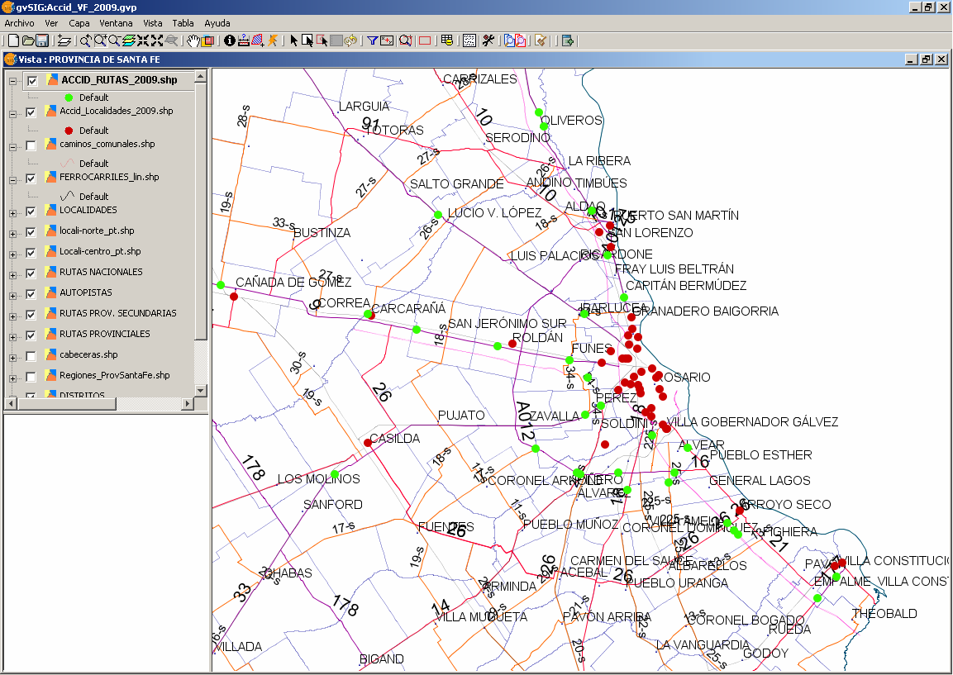

Ministerio de Gobierno y Reforma del Estado - Dirección Provincial del
Observatorio Vial - Agencia Provincial de Seguridad Vial
Mapeo de siniestros viales con víctimas fatales, año 2009

Slide 18
Universidad Tecnológica Nacional - Facultad Regional Santa Fe
Cátedra SIG de la carrera Ingeniería en Sistemas de Información
Escuelas en áreas de influencia de Centros de Salud Públicos.

Slide 19
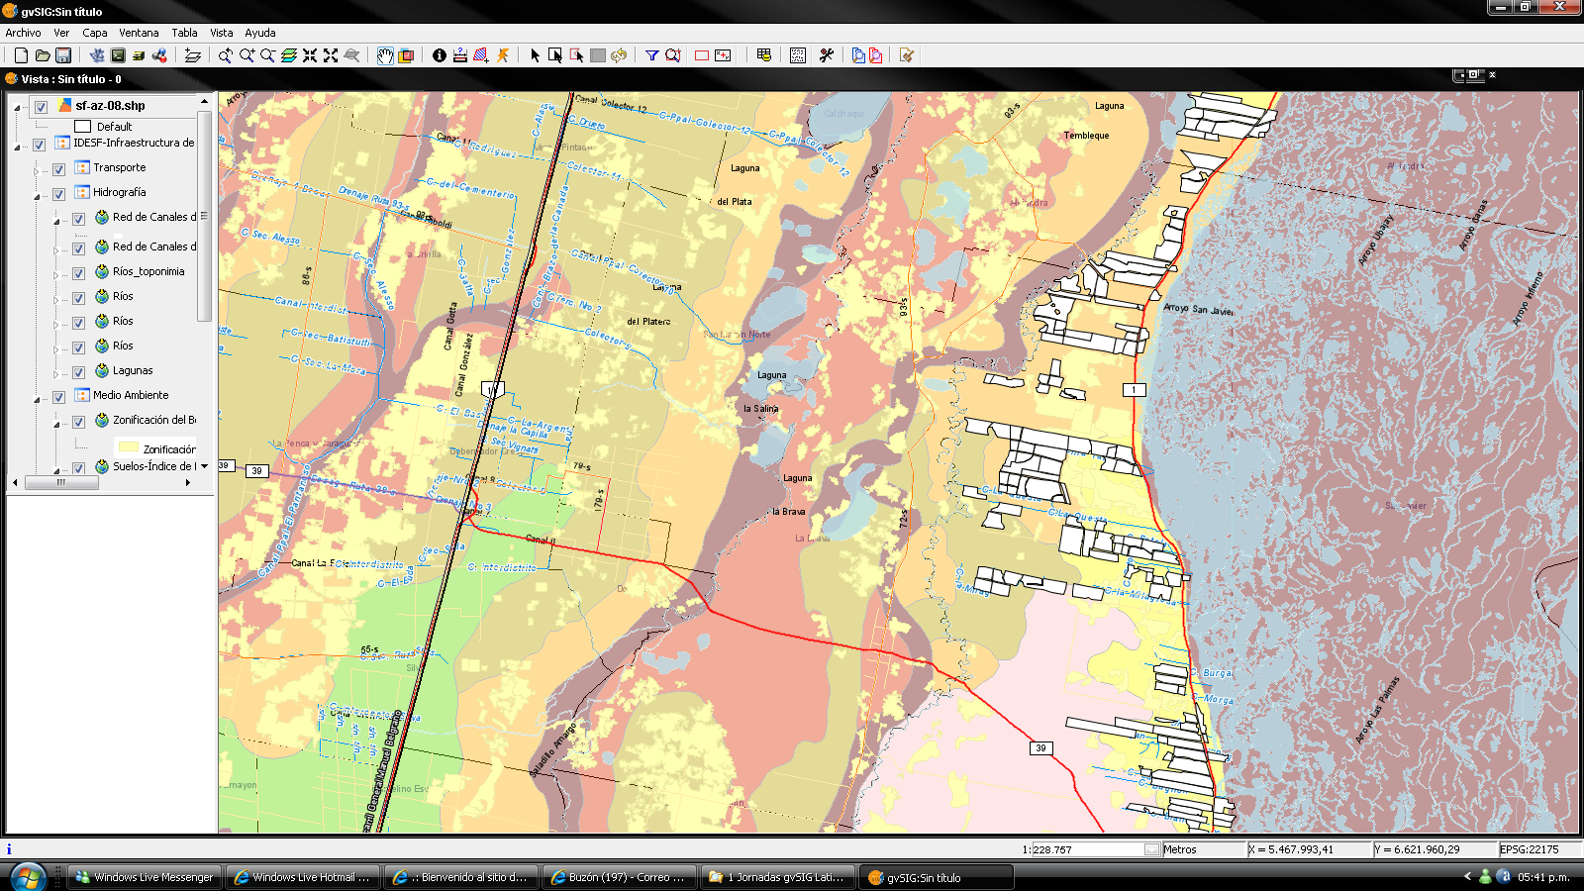
PROYECTO de desarrollo y expansión del cultivo de arroz (PROSAP)‏
Colonia Mascías
Arroz – campaña 2008

Slide 20
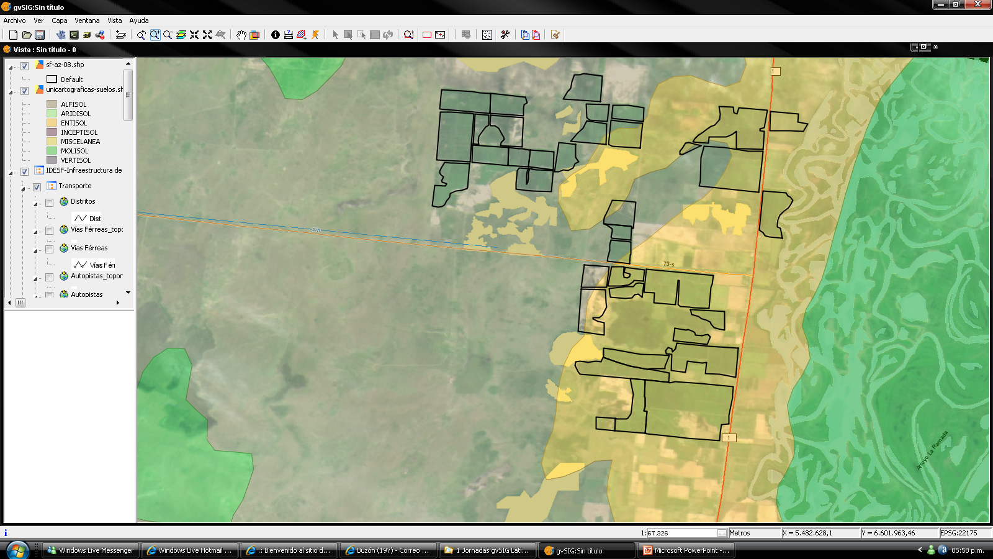
Colonia Mascías
Arroz – campaña 2008

Slide 21
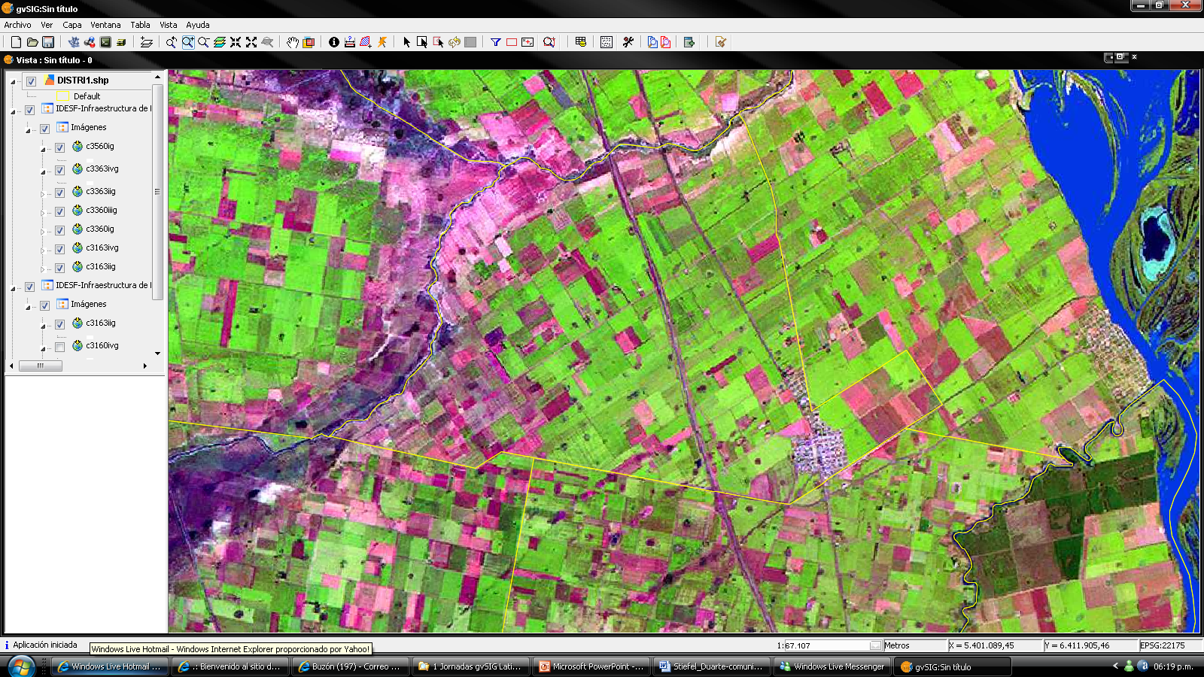
Con esta presentación queremos mostrar, mediante la
experiencia de IDESF y gvSIG, como ayudar a la
democratización de la información y del conocimiento.

